Slide 1
Za pokretanje projekcije
klikni na sličicu platna na dnu ekrana.

Slide 2
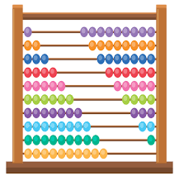
MATEMATIKA
Ponavljanje i vježbanje 2
Danas ponavljamo redoslijed računskih radnja.

Slide 3
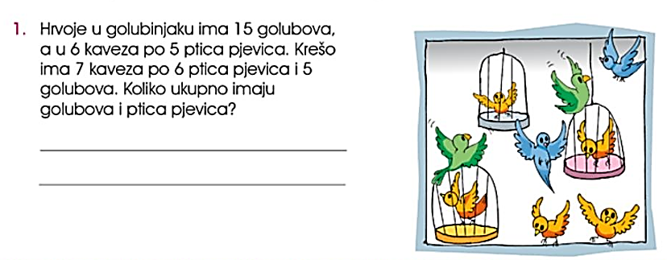

Slide 4
4.
5.
6.

Slide 5
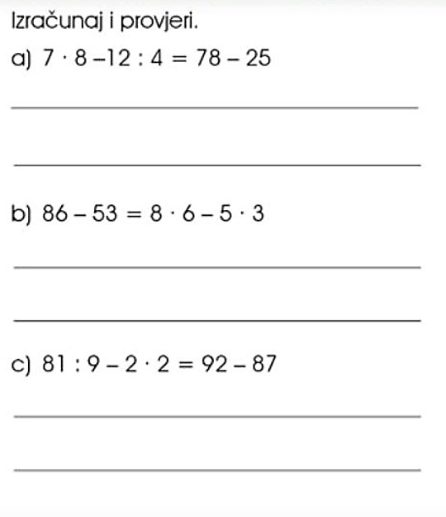
7.
Rješavaj i lijevu i desnu stranu od znaka jednakosti i provjeri jesu li izrazi zaista jednaki!

Slide 6
8.

Slide 7
9.

